Slide 1
IHC
Projeto do semestre: Redesign da Plataforma SELI
Profa. MAmelia
1º. Semestre 2021

Slide 2
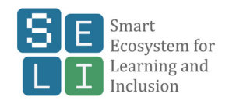
O Projeto SELI
SELI (Smart Ecosystem for Learning and Inclusion) é um projeto internacional que aborda a questão da exclusão digital e da inacessibilidade da educação para grupos desfavorecidos, como um conjunto de desafios que oferecem o potencial para melhorar as habilidades digitais de professores nas regiões da ALC e da UE, e que podem levar a uma ampla participação de cidadãos que têm pouco acesso a tecnologias inovadoras envolvidas na educação, formação e inclusão através das TIC. As atividades do projeto visam promover soluções de TIC mais eficientes para uma melhor educação e inclusão.
Mais informações sobre o projeto:
http://seliproject.org/

Slide 3
A Plataforma SELI
Como resultado deste projeto foi desenvolvida a plataforma SELI, que é um espaço virtual de aprendizagem voltado para a criação de cursos virtuais, acompanhamento acadêmico e interação entre alunos e professores aplicando diferentes estratégias pedagógicas como: storytelling, aprendizagem aberta, sala de aula invertida, aplicação de tecnologias inovadoras como: blockchain e ferramentas de inclusão.
Mais informações sobre a plataforma:
https://selimanual.web.app/

Slide 4
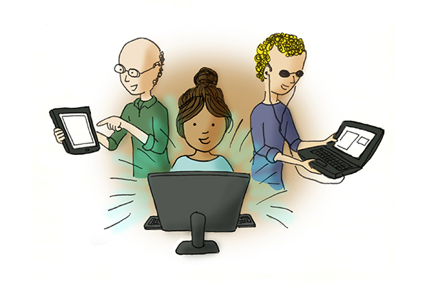
Acessibilidade
Um dos grandes objetivos da plataforma SELI é auxiliar professores, educadores e tutores na criação de conteúdos didáticos acessíveis.
A acessibilidade é a possibilidade e condição de alcance para utilização, com segurança e autonomia, de espaços, mobiliários, equipamentos urbanos, edificações, transportes, informação e comunicação, inclusive seus sistemas e tecnologias, bem como de outros serviços e instalações abertos ao público, de uso público ou privados de uso coletivo, tanto na zona urbana como na rural, por pessoa com deficiência ou com mobilidade reduzida.
LEI Nº 13.146, DE 6 DE JULHO DE 2015.

Slide 5
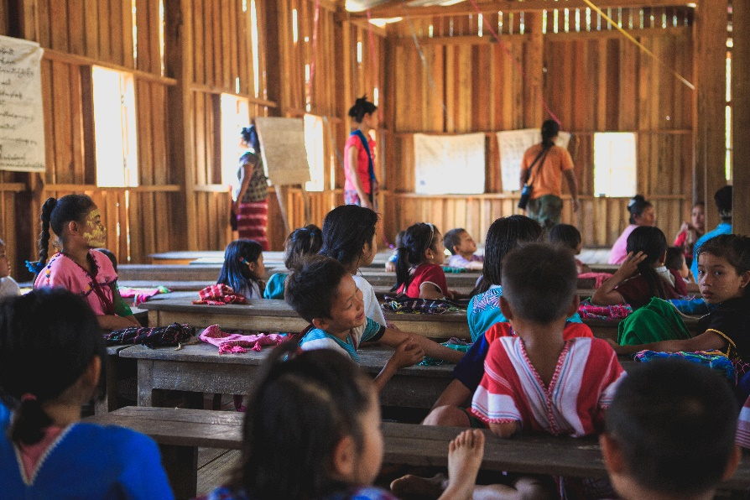
Projeto de IHC do semestre
Assim, o projeto de IHC a ser desenvolvido neste semestre consiste em analisar a usabilidade da plataforma SELI e propor um redesign de interfaces para melhorar a interação do usuário.
Objetivo do projeto: analisar a usabilidade da plataforma SELI, do ponto de vista de um professor que irá criar um conteúdo didático acessível e propor melhorias na interface de forma a melhorar a experiência do usuário ao interagir com a plataforma.
Público-alvo: professores, educadores, tutores que desejam criar materiais didáticos acessíveis, promovendo a educação inclusiva.

Slide 6

Projeto de IHC do semestre
Funcionalidades do sistema:
Sistema de cadastro.
Login e senha
Auxílio ao professor no planejamento e criação de materiais didáticos acessíveis
Publicação de cursos acessíveis

